Slide 1
昔々あるところに、 もしも税があったなら ―日常のあらゆるところに税は関わる―
日本税理士会連合会

Slide 2
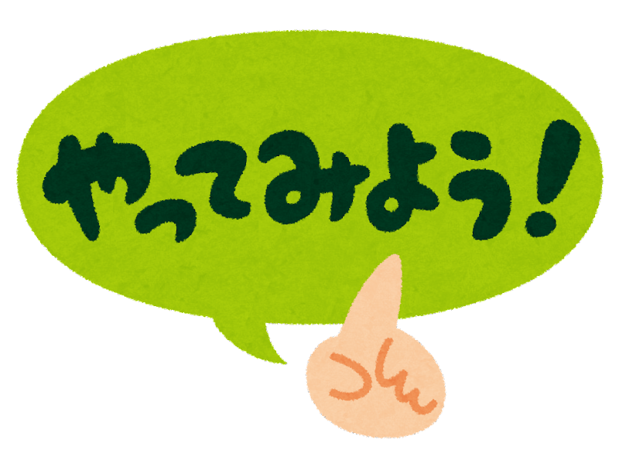
税は生活のあらゆる局面で関わってきます。
現代で考えると税金ばかり取られて厳しいなあ…という感想があるかもしれませんが、もしもむかし話の世界にも税金があったら、おじいさんやおばあさんは年金がもらえて良い暮らしをしているかもしれません。
今回紹介するのはほんの一例ですが、むかし話の世界に現代の「税」があったらどのような税が出てくるのか、一緒に考えてみましょう。
これから始まる日本昔話の１シーンには、現代であれば「税」が関わる可能性のあるやり取りや状況が含まれています。
どのような「税」が関わっているか考えながら、関係すると思う画像をクリックしてみよう！

Slide 3
SCENE１ 桃太郎より
おばあさんが川で洗濯をしていると大きな桃が流れてきました。
「なんと大きな桃じゃろう！家に持って帰ろう。」とおばあさんは背中に担いで家に帰り、その桃を切ろうとすると、なんと桃から大きな赤ん坊が出てきたのです。
SCENE１ おばあさんは家に帰り、・・・。
SCENE１ おばあさんが川から大きな桃を持ち帰ってきた。
拾った金品や落とし主からもらう報奨金は一時所得というもの に該当して、「所得税」「住民税」の課税の可能性があります。
おばあさんの家が持ち家の場合、「固定資産税」が課税されます。
オブジェクトを閉じる
オブジェクトを閉じる
➡次へ

Slide 4
SCENE２ 桃太郎より
鬼ケ島に向けて旅立ちました。旅の途中、桃太郎は犬に会い、
「桃太郎さん、袋の中に何が入っているだい。」
「日本一のきび団子だよ。」
「僕に一つくれればお伴します。」
犬は桃太郎から一つ団子をもらい家来になりました。
SCENE２ 犬はキビダンゴをもらって、一緒に鬼退治にいく約束をした。
「雇用契約」の成立です。キビダンゴは労務の対価として給与所得に 該当し、「所得税」「住民税」が課税されます。
オブジェクトを閉じる
➡次へ

Slide 5
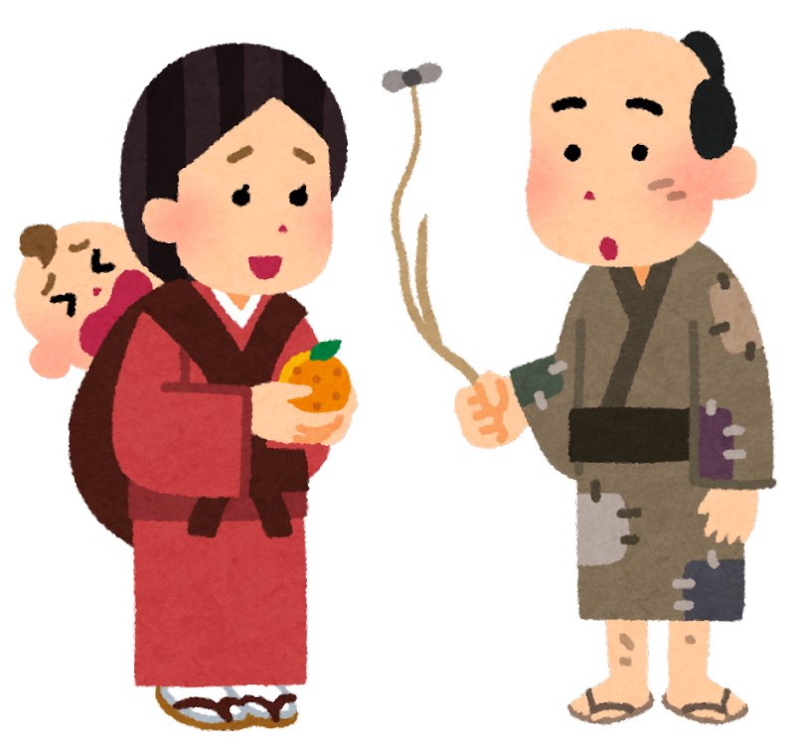
SCENE３ わらしべ長者より
何をやっても上手くいかない貧しい男が、運を授けて欲しいと観音さまに願掛けをする。
すると観音さまが現れ、お堂を出た時に初めて手にした物を大切にして西へ行くようにと言われる。
男はお堂を出たとたん転んで一本の藁を手にする。それを持って西へ歩いていくとアブが飛んできたので、藁でしばって歩き続けた。
泣きじゃくる赤ん坊がいたので、藁につけたアブをあげた。すると母親がお礼にと蜜柑をくれた。
木の下で休んで蜜柑を食べようとすると、お金持ちのお嬢様が水を欲しがって苦しんでいた。そこで蜜柑を渡すと、代わりに上等な絹の反物をくれた。
男は上機嫌に歩いていると倒れた馬と荷物を取り替えようと言われ、死にかけの馬を強引に引き取らされてしまった。やさしい男は懸命に馬を介抱し、その甲斐あって馬は元気になった。
馬を連れて城下町まで行くと、馬を気に入った長者が千両で買うと言う。余りの金額に驚いて失神した男を、長者の娘が介抱するが、それは以前蜜柑をあげた娘だった。長者は男に娘を嫁に貰ってくれと言い、男は藁一本から近在近郷に知らぬ者のない大長者になった。
SCENE ３ 藁とアブ→蜜柑→絹の反物→馬→千両（と長者の娘と婚姻）
譲渡所得です。自身の所有物の対価としてより高価なものを入手して
いますので、その差益（キャピタルゲイン）に対して「所得税」 「住民税」が課税されます。なお配偶者が出来たので「配偶者控除」 という所得控除（個人の状況に配慮した一定の所得の減額）が出来ます。
オブジェクトを閉じる
➡次へ

Slide 6
SCENE４ 浦島太郎より
浦島太郎という漁師が年老いたおっかさんと二人で暮らしていた。
ある日、浜辺で子ども達が一匹の子ガメをつつきまわしているのを見たので、助けて海へ逃がしてやった。数年後太郎が海で釣りをしていると、大きな亀がやって来て、昔助けてくれたお礼にと海の中の竜宮へと連れて行かれた。竜宮では美しい乙姫さまに歓迎され、魚たちの踊りや、素敵なご馳走でもてなされ、楽しい毎日を過ごした。
SCENE４ 竜宮城で長期間おもてなしを受けた
「贈与税」もしくは「所得税」「住民税」の課税の可能性があります。 亀を救った対価としては多額ですので、受けた利益は贈与と考えるべ きです。なお、乙姫様個人からもらった場合は贈与税、竜宮城が会社 組織であった場合には、法人からの贈与で一時所得に該当します。
オブジェクトを閉じる
➡次へ

Slide 7
SCENE５ おむすびころりんより
昔、正直で働き者のおじいさんが、山で木を切っていた。
昼になったので、おばあさんが作ったお弁当（焼きオムスビ２つ）を食べようと包みを開けたが、うっかりおむすびを転がしてしまい、木の下の穴に落としてしまった。
すると、穴の中から何やら可愛らしい歌声が聞こえてきたので、おじいさんはもう一つのおむすびを穴の中に転がした。聞こえてきた歌に夢中になっていると、おじいさんまで穴の中に転がり落ちてしまった。
落ちた所はネズミの屋敷で、おじいさんはネズミたちの餅つき踊りで熱烈歓迎され、きなこ餅をたくさん御馳走になった。帰りには、小判の詰まったつづらをお土産にもらった。
SCENE５ おむすびをあげたら、ねずみから小判の入ったつづらをもらえた
贈与税が発生します。おむすびと小判の交換ですが、小判の方が価値が 大きすぎます。おむすびという低い対価で高い価値の小判を手に入れた ので「著しく低い価額の対価による譲渡」に該当して、みなし贈与とし て扱われます。
オブジェクトを閉じる
➡次へ

Slide 8
SCENE６ こぶとり爺さんより
顔に大きなこぶのある、のんきなお爺さんと心の狭いお爺さんがいた。
のんきなお爺さんが森に木を切りに行くと、突然雨が降ってきたので木のうろで雨宿りをすることにした。いつのまにか眠ってしまい、目が覚めると鬼たちが楽しそうに踊っていた。
お爺さんもついつい鬼たちの輪の中に入っていってしまった。お爺さんの踊りを気に入った鬼が、また明日も来るように、それまでこれを預かっておくと言って顔のこぶをとってくれた。
SCENE６ 踊りを見せたら、こぶをとってくれた
課税は生じません。こぶを取るという医療行為を無償で受けられていま すが、「所得税法」では現実の収入のみが課税の対象で、無償のサービ スを受けても課税されません。ただし、法人に対して課税する「法人 税」では、無償で得られるものにも課税が生じます。
オブジェクトを閉じる
➡次へ

Slide 9
SCENE７ 花咲か爺さんより
ある所にやさしいお爺さんお婆さんと、欲張り爺さん婆さんが隣同士で住んでいた。
ある日、やさしいお爺さんのところに小犬が逃げてきた。そのあとを欲張りな爺さんが、その犬は自分の畑を荒らしたと言って追いかけてきた。やさしいお爺さんは、隣のお爺さんに頭を下げて許しを請い、その小犬に「ポチ」という名を付けて飼うことにした。お爺さんとお婆さんに可愛がられてポチはぐんぐん大きくなった。
ある日、ポチが裏山で「ここ掘れワンワン！」と吠えるので、そこを掘ってみるとたくさん小判が出てきた。
SCENE７ 犬がいうので庭を掘ったら小判が出てきた。
一時所得として「所得税」と「住民税」が課税されます。いわゆる埋蔵 金のようなものを発見した場合、警察に届け出た上で持ち主が不明のま まであれば、発見者のものになります。 土地の所有者と発見者が違う場合にはこれを折半します。
オブジェクトを閉じる
➡次へ

Slide 10
SCENE８ 鶴の恩返しより
お爺さんが山で柴刈りをした帰りに、沼の近くで猟師の罠にかかって苦しんでいる鶴を見つけ、罠をはずしてやった。
するとその夜、旅の途中で道に迷ったと言ってかわいい娘がやって来た。お爺さんとお婆さんは困っている娘を家に入れてあたたかいお粥を食べさせた。娘はこれからどこにも行く宛がないというので、それならわしらと一緒に暮らそうと言うことになり、娘はお爺さんお婆さんの家で暮らすことになった。
翌朝、娘は糸を持って機織り部屋に入り、しばらくするととても美しい布を織って出てきた。お爺さんはこれを町で高い値段で売ってお米や味噌を買うことができた。その晩もその次の晩も娘は布を織り、お爺さんは町へ売りに行った。
SCENE８ 助けた娘を住まわせたら、娘が部屋に籠って織った美しい布をくれた
不動産所得です。不動産を利用させて対価をもらった場合、「所得税」 「住民税」が課税されます。ただし、食事の提供などを伴っている場合、 下宿業又は旅館業として事業所得（商売による所得）または「雑所得」 となる可能性があります。
オブジェクトを閉じる
➡次へ

Slide 11
今回は身近な税ということで、主に「人」が所得（もうけ）を得た場合の税の一部をご紹介しました。でも税のバリエーションは多岐に渡ります。
・人ではなく会社が利益を得た場合には「法人税」や「事業税」など、 ・利益を得るのではなく消費する場合には「消費税」や「酒税」など、 ・財産等を所有に対して課税が生じる「固定資産税」や「自動車税」など、
税の種類は多く、現在の日本には約５０種類の税金が存在します。
なぜそんなに多種類の税が必要なのか？
たくさん集める必要があるから…ではありません。
色々な形、方法、対象、時期に着目することで、より「公平」な課税をするためです。

Slide 12
国税・地方税の税目・内訳
 | 国税 | 地方税 |  | 国税 | 地方税
所得課税 | 所得税 法人税 地方法人税 地方法人特別税 特別法人事業税 復興特別所得税 | 住民税 事業税 | 消費課税 | 消費税 酒税 たばこ税 たばこ特別税 揮発油税 地方揮発油税 石油ガス税 航空機燃料税 石油石炭税 電源開発促進税 自動車重量税 国際観光旅客税 関税 とん税 特別税とん税 | 地方消費税 地方たばこ税 ゴルフ場利用税 軽油引取税 自動車税（環境性能割・種別割） 軽自動車税（環境性能割・種別割） 鉱区税 狩猟税 鉱産税 入湯税
資産課税等 | 相続税・贈与税 登録免許税 印紙税 | 不動産取得税 固定資産税 特別土地保有税 法定外普通税 事業所税 都市計画税 水利地益税 共同施設税 宅地開発税 国民健康保険税 法定外目的税
「税の種類に関する資料」（財務省）（https://www.mof.go.jp/tax_policy/summary/condition/a01.htm）から抜粋して作成

